Slide 1
ESCOLA BÍBLICA DOMINICAL
2° TRIMESTRE DE 2018
Classes de Jovens e Adultos da EBD

Slide 2

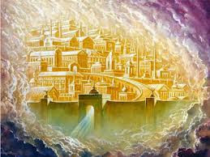
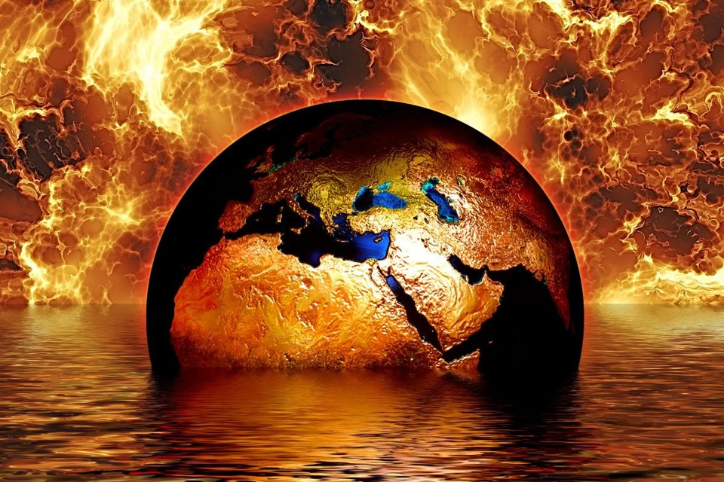
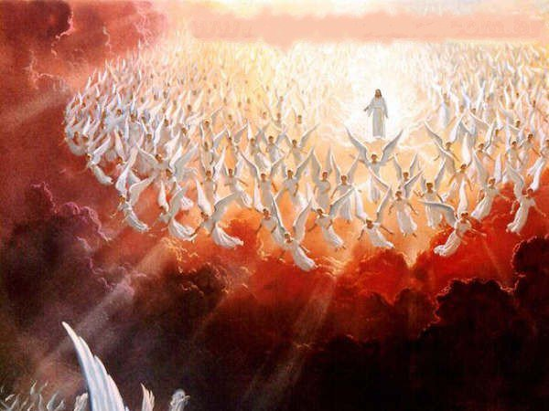
2° TRIMESTRE DE 2018 ESCATOLOGIA

Slide 3
ESCATOLOGIA 2° TRIMESTRE DE 2018
LIÇÃO 07:
AS SETENTA SEMANAS

Slide 4
ESCATOLOGIA LIÇÃO 07: AS SETENTA SEMANAS
Texto Áureo:
“Setenta semanas estão determinadas sobre o teu povo e sobre a tua santa cidade, para extinguir a transgressão, e dar fim aos pecados, e expiar a iniqüidade, e trazer a justiça eterna, e selar a visão e a profecia, e ungir o Santo dos santos”. (Dn 9. 24)

Slide 5
ESCATOLOGIA LIÇÃO 07: AS SETENTA SEMANAS
LEITURA BÍBLICA: DANIEL 9. 20-27

Slide 6
LIÇÃO 07: AS SETENTA SEMANAS LEITURA BÍBLICA: DANIEL 9. 20-27
Dn 9. 20 Estando eu ainda falando, e orando, e confessando o meu pecado e o pecado do meu povo Israel, e lançando a minha súplica perante a face do SENHOR, meu Deus, pelo monte santo do meu Deus, 21 estando eu, digo, ainda falando na oração, o varão Gabriel, que eu tinha visto na minha visão ao princípio, veio voando rapidamente e tocou-me à hora do sacrifício da tarde. 22 E me instruiu, e falou comigo, e disse: Daniel, agora, saí para fazer-te entender o sentido. 23 No princípio das tuas súplicas, saiu a ordem, e eu vim, para to declarar, porque és mui amado; toma, pois, bem sentido na palavra e entende a visão.

Slide 7
LIÇÃO 07: AS SETENTA SEMANAS LEITURA BÍBLICA: DANIEL 9.20-27
Dn 9. 24 Setenta semanas estão determinadas sobre o teu povo e sobre a tua santa cidade, para extinguir a transgressão, e dar fim aos pecados, e expiar a iniqüidade, e trazer a justiça eterna, e selar a visão e a profecia, e ungir o Santo dos santos. 25 Sabe e entende: desde a saída da ordem para restaurar e para edificar Jerusalém, até ao Messias, o Príncipe, sete semanas e sessenta e duas semanas; as ruas e as tranqueiras se reedificarão, mas em tempos angustiosos. 26 E, depois das sessenta e duas semanas, será tirado o Messias e não será mais; e o povo do príncipe, que há de vir, destruirá a cidade e o santuário, e o seu fim será com uma inundação; e até ao fim haverá guerra; estão determinadas assolações. 27 E ele firmará um concerto com muitos por uma semana; e, na metade da semana, fará cessar o sacrifício e a oferta de manjares; e sobre a asa das abominações virá o assolador, e isso até à consumação; e o que está determinado será derramado sobre o assolador.

Slide 8
LIÇÃO 07: AS SETENTA SEMANAS ESBOÇO
INTRODUÇÃO
I – AS SETENTA SEMANAS E O SEU OBJETIVO (VV. 20-24)
II – O PRIMEIRO PERÍODO, DE SESSENTA E NOVE SEMANAS (V. 25)
III – O SEGUNDO PERÍODO, DE UMA ÚLTIMA SEMANA (VV. 26-27)
CONCLUSÃO

Slide 9
LIÇÃO 07: AS SETENTA SEMANAS
INTRODUÇÃO
O texto de Daniel em epígrafe é de grande importância para o estudo da escatologia bíblica. Nesta passagem encontramos uma revelação de Deus ao profeta sobre um tempo determinado para a realização de todos os Seus desígnios em relação ao Seu povo. Trata-se de uma palavra abrangente, que começa a se cumprir ainda antes de Cristo, estende-se por toda a era cristã e completa-se apenas na consumação deste mundo.

Slide 10
LIÇÃO 07: AS SETENTA SEMANAS ESBOÇO
INTRODUÇÃO
I – AS SETENTA SEMANAS E O SEU OBJETIVO (VV. 20-24)
II – O PRIMEIRO PERÍODO, DE SESSENTA E NOVE SEMANAS (V. 25)
III – O SEGUNDO PERÍODO, DE UMA ÚLTIMA SEMANA (VV. 26-27)
CONCLUSÃO

Slide 11
LIÇÃO 07: AS SETENTA SEMANAS
I – AS SETENTA SEMANAS E O SEU OBJETIVO
1. CONTEXTO HISTÓRICO
Tudo começa quando Daniel entende, refletindo sobre as Escrituras, que o tempo determinado por Deus para a duração do cativeiro do Seu povo na Babilônia seria de setenta anos. (Jr 25.11-12; 29.10) Aquele era o primeiro ano de Dario, o medo. O império babilônico já havia passado, e estava para se cumprir o tempo determinado por Deus através de Jeremias. Isto levou o profeta Daniel a buscar ao Senhor “com oração, e rogos, e jejum, e pano de saco, e cinza”, para que Ele operasse, segundo a Sua palavra, a libertação e restauração do Seu povo.

Slide 12
Jr 25. 11 E toda esta terra virá a ser um deserto e um espanto, e estas nações servirão ao rei da Babilônia setenta anos. 12 Acontecerá, porém, que, quando se cumprirem os setenta anos, visitarei o rei da Babilônia, e esta nação, diz o SENHOR, castigando a sua iniqüidade, e a da terra dos caldeus; farei deles um deserto perpétuo.
Jr 29. 10 Porque assim diz o SENHOR: Certamente que, passados setenta anos na Babilônia, vos visitarei e cumprirei sobre vós a minha boa palavra, tornando-vos a trazer a este lugar.

Slide 13
LIÇÃO 07: AS SETENTA SEMANAS
I – AS SETENTA SEMANAS E O SEU OBJETIVO
2. UM NOVO PERÍODO DE TEMPO DETERMINADO
Em resposta à oração do profeta, o anjo Gabriel é enviado para instruir Daniel sobre um novo período de tempo, nunca antes citado – setenta semanas. Literalmente, setenta vezes sete (uma semana equivalendo a sete dias). E assim como os setenta anos, já passados, foram suficientes para a realização do propósito de Deus quanto ao cativeiro de Israel na Babilônia, (cf. 2 Cr 36.21) agora esse tempo de setenta semanas seria absolutamente perfeito e suficiente para a realização de propósitos divinos ainda mais elevados e abrangentes.

Slide 14
2 Cr 36. 21 para que se cumprisse a palavra do SENHOR, pela boca de Jeremias, até que a terra se agradasse dos seus sábados; todos os dias da desolação repousou, até que os setenta anos se cumpriram.

Slide 15
LIÇÃO 07: AS SETENTA SEMANAS
I – AS SETENTA SEMANAS E O SEU OBJETIVO
3. O PROPÓSITO DAS SETENTA SEMANAS
Vários objetivos são propostos para esse novo período de tempo determinado por Deus. Todos eles se relacionam com a redenção e felicidade eterna dos santos, de modo que, no cumprimento de todo o propósito das setenta semanas, o povo de Deus terá alcançado a plenitude de tudo quanto Deus havia prometido antes por boca de outros profetas. Portanto, esta visão abrange um período de tempo muito mais amplo do que a contagem literal de setenta semanas poderia sugerir, sendo um tempo do conhecimento exclusivo de Deus – a expressão “setenta semanas” apenas indicando simbolicamente sua perfeição e completude para o cumprimento dos desígnios divinos. (cf. 2 Pe 3.8).

Slide 16
Dn 9. 24 Setenta semanas estão determinadas sobre o teu povo e sobre a tua santa cidade, para
extinguir a transgressão,
e dar fim aos pecados,
e expiar a iniqüidade,
e trazer a justiça eterna,
e selar a visão e a profecia,
e ungir o Santo dos santos.

Slide 17
2 Pe 3. 8 Mas, amados, não ignoreis uma coisa: que um dia para o Senhor é como mil anos, e mil anos, como um dia.

Slide 18
LIÇÃO 07: AS SETENTA SEMANAS ESBOÇO
INTRODUÇÃO
I – AS SETENTA SEMANAS E O SEU OBJETIVO (VV. 20-24)
II – O PRIMEIRO PERÍODO, DE SESSENTA E NOVE SEMANAS (V. 25)
III – O SEGUNDO PERÍODO, DE UMA ÚLTIMA SEMANA (VV. 26-27)
CONCLUSÃO

Slide 19
LIÇÃO 07: AS SETENTA SEMANAS
II – O PRIMEIRO PERÍODO, DE SESSENTA E NOVE SEMANAS
Embora se trate de um período cuja duração de tempo exata é do conhecimento exclusivo de Deus, o avanço das setenta semanas é assinalado por eventos que são claramente identificáveis nas Escrituras e na História. Podemos analisar esses eventos, revelados na própria visão, em dois períodos principais: o primeiro, nas primeiras “sessenta e nove semanas”, e o segundo, na última
“semana”.

Slide 20
LIÇÃO 07: AS SETENTA SEMANAS
II – O PRIMEIRO PERÍODO, DE SESSENTA E NOVE SEMANAS
1. O INÍCIO DO PRIMEIRO PERÍODO
O marco inicial das setenta semanas, e do seu
primeiro período, peculiarmente descrito como “sete semanas, e sessenta e duas semanas”, se dá no reinado de Ciro, o persa, por volta de 445 a.C., quando foi dada a “ordem para restaurar e reedificar Jerusalém”. (Ed 1.1-3; cf. Is 44.24-28; 45.1, 13) No período pós-cativeiro, aconteceu a reconstrução do Templo e da cidade de Jerusalém, mas, como diz a profecia, em “dias angustiosos”. Conforme registrado nos livros de Esdras e Neemias, a obra de restauração esteve sob constante ameaça dos inimigos vizinhos.
Notes:
2 Cr 36.22-23;

Slide 21
Ed 1. 1 No primeiro ano de Ciro, rei da Pérsia (para que se cumprisse a palavra do SENHOR, por boca de Jeremias), despertou o SENHOR o espírito de Ciro, rei da Pérsia, o qual fez passar pregão por todo o seu reino, como também por escrito, dizendo: 2 Assim diz Ciro, rei da Pérsia: O SENHOR, Deus dos céus, me deu todos os reinos da terra; e ele me encarregou de lhe edificar uma casa em Jerusalém, que é em Judá. 3 Quem há entre vós, de todo o seu povo, seja seu Deus com ele, e suba a Jerusalém, que é em Judá, e edifique a Casa do SENHOR, Deus de Israel; ele é o Deus que habita em Jerusalém.

Slide 22
Is 44. 24 Assim diz o SENHOR, teu Redentor, e que te formou desde o ventre: Eu sou o SENHOR que faço todas as coisas, que estendo os céus e espraio a terra por mim mesmo; 25 que desfaço os sinais dos inventores de mentiras e enlouqueço os adivinhos; que faço tornar atrás os sábios e transtorno a ciência deles;26 sou eu quem confirma a palavra do seu servo e cumpre o conselho dos seus mensageiros; quem diz a Jerusalém: Tu serás habitada, e às cidades de Judá: Sereis reedificadas, e eu levantarei as suas ruínas; 27 quem diz à profundeza: Seca-te, e eu secarei os teus rios; 28 quem diz de Ciro: É meu pastor e cumprirá tudo o que me apraz; dizendo também a Jerusalém: Sê edificada; e ao templo: Funda-te.
Is 45. 1 Assim diz o SENHOR ao seu ungido, a Ciro, a quem tomo pela sua mão direita, para abater as nações diante de sua face ...
13 Eu o despertei em justiça e todos os seus caminhos endireitarei; ele edificará a minha cidade e soltará os meus cativos não por preço nem por presentes, diz o SENHOR dos Exércitos.

Slide 23
LIÇÃO 07: AS SETENTA SEMANAS
II – O PRIMEIRO PERÍODO, DE SESSENTA E NOVE SEMANAS
2. O TÉRMINO DO PRIMEIRO PERÍODO
Esse período se estende até a chegada do Messias, o Príncipe – isto é, Jesus Cristo. Neste ponto da história, o tempo avançou sessenta e nove semanas no “relógio” divino, restando tão somente uma semana para a conclusão dos desígnios de Deus para o Seu povo na terra. Quer dizer que, desde a manifestação do Senhor Jesus em carne, há aproximadamente 2000 anos, até o fim, transcorre apenas uma semana na visão de Deus.

Slide 24
LIÇÃO 07: AS SETENTA SEMANAS ESBOÇO
INTRODUÇÃO
I – AS SETENTA SEMANAS E O SEU OBJETIVO (VV. 20-24)
II – O PRIMEIRO PERÍODO, DE SESSENTA E NOVE SEMANAS (V. 25)
III – O SEGUNDO PERÍODO, DE UMA ÚLTIMA SEMANA (VV. 26-27)
CONCLUSÃO

Slide 25
LIÇÃO 07: AS SETENTA SEMANAS
III – O SEGUNDO PERÍODO, DE UMA ÚLTIMA SEMANA
O período final é de apenas uma semana. Mas, atenção, pois aqui ocorre uma repartição na septuagésima e última semana em dois novos períodos de meia semana cada (três dias e meio). Os versos em relevo destacam os eventos que devem suceder tanto na primeira como na segunda metade desta última semana.
Notes:
três dias e meio este número vai aparecer novamente __ é figurado são 3 e ½ dias, anos, TEMPOS (Dn e Apocalipse)

Slide 26
LIÇÃO 07: AS SETENTA SEMANAS
III – O SEGUNDO PERÍODO, DE UMA ÚLTIMA SEMANA
1. O MESSIAS REJEITADO E O SEU CONCERTO COM MUITOS
Em primeiro lugar, é dito no verso 26 que o Messias
“será tirado, e não será mais”. Isto se refere a Jesus sendo rejeitado e morto pelos judeus e, pela Sua ressurreição e ascensão, deixando este mundo e voltando para o Pai. (Is 53.8; Lc 9.22) O verso 27 afirma também, ainda em relação ao Messias, que Ele “firmará um concerto com muitos” – uma clara referência ao Concerto da salvação eterna (“por uma semana” – sete tempos), selada no Seu sangue para a remissão dos pecados de muitos – do Seu povo. (Mt 1.21; 26.26-28)
Notes:
Jo 1.10 Jo 14.19 Mt 20.28

Slide 27
Is 53. 8 Da opressão e do juízo foi tirado; e quem contará o tempo da sua vida? Porquanto foi cortado da terra dos viventes e pela transgressão do meu povo foi ele atingido.
Lc 9. 22 dizendo: É necessário que o Filho do Homem padeça muitas coisas, e seja rejeitado dos anciãos e dos escribas, e seja morto, e ressuscite ao terceiro dia.

Slide 28
Mt 1. 21 E ela dará à luz um filho, e lhe porás o nome de JESUS, porque ele salvará o seu povo dos seus pecados.
Mt 26. 26 Enquanto comiam, Jesus tomou o pão, e, abençoando-o, o partiu, e o deu aos discípulos, e disse: Tomai, comei, isto é o meu corpo. 27 E, tomando o cálice e dando graças, deu-lho, dizendo: Bebei dele todos. 28 Porque isto é o meu sangue, o sangue do Novo Testamento, que é derramado por muitos, para remissão dos pecados.

Slide 29
LIÇÃO 07: AS SETENTA SEMANAS
III – O SEGUNDO PERÍODO, DE UMA ÚLTIMA SEMANA
2. A DESTRUIÇÃO DA CIDADE E DO SANTUÁRIO
Voltando ao verso 26, ali é dito, na sequência da rejeição do Messias, que “o povo do príncipe, que há de vir, destruirá a cidade e o santuário”. O povo aqui citado é o romano que, no ano 70 d.C., liderado pelo general Tito, cercou Jerusalém com seus exércitos e arrasou a cidade e o Templo, não deixando pedra sobre pedra (cf. Mt 24.2; Lc 21.20-24) O verso 27 volta a este acontecimento, pela citação de que, no meio da semana, o Messias faria “cessar o sacrifício e a oferta de manjares”. Isto se cumpre, primeiro, quando Cristo, pelo sacrifício único e perfeito de Si mesmo, tornava inúteis e obsoletos os sacrifícios e ofertas determinadas pela Lei. (Hb 9.11-12; 10.1, 8-12) Mas, para que cessasse de fato toda religiosidade judaica, o Templo foi destruído, e nunca mais os judeus puderam realizar tais sacrifícios. A partir desse acontecimento, transcorre a segunda metade da última semana.

Slide 30
Mt 24. 2 Jesus, porém, lhes disse: Não vedes tudo isto? Em verdade vos digo que não ficará aqui pedra sobre pedra que não seja derribada.
Lc 21. 20 Mas, quando virdes Jerusalém cercada de exércitos, sabei, então, que é chegada a sua desolação.
24 E cairão a fio de espada e para todas as nações serão levados cativos; e Jerusalém será pisada pelos gentios, até que os tempos dos gentios se completem.

Slide 31
Hb 9. 11 Mas, vindo Cristo, o sumo sacerdote dos bens futuros, por um maior e mais perfeito tabernáculo, não feito por mãos, isto é, não desta criação, 12 nem por sangue de bodes e bezerros, mas por seu próprio sangue, entrou uma vez no santuário, havendo efetuado uma eterna redenção.
Hb 10. 1 Porque, tendo a lei a sombra dos bens futuros e não a imagem exata das coisas, nunca, pelos mesmos sacrifícios que continuamente se oferecem cada ano, pode aperfeiçoar os que a eles se chegam.
8 Como acima diz: Sacrifício, e oferta, e holocaustos, e oblações pelo pecado não quiseste, nem te agradaram (os quais se oferecem segundo a lei). 9 Então, disse: Eis aqui venho, para fazer, ó Deus, a tua vontade. Tira o primeiro, para estabelecer o segundo. 10 Na qual vontade temos sido santificados pela oblação do corpo de Jesus Cristo, feita uma vez. 11 E assim todo sacerdote aparece cada dia, ministrando e oferecendo muitas vezes os mesmos sacrifícios, que nunca podem tirar pecados; 12 mas este, havendo oferecido um único sacrifício pelos pecados, está assentado para sempre à destra de Deus,

Slide 32
LIÇÃO 07: AS SETENTA SEMANAS
III – O SEGUNDO PERÍODO, DE UMA ÚLTIMA SEMANA
3. A CHEGADA DO ASSOLADOR E AS AFLIÇÕES DETERMINADAS
Com o fim de toda a ordem mosaica baseada no Templo e na missão de Israel como povo de Deus – fim esse assinalado pela destruição de Jerusalém e do Templo, entramos no período final das setenta semanas. No verso 26, lemos que “até ao fim haverá guerra; estão determinadas assolações” – que é uma referência aos acontecimentos catastróficos e aflitivos que se abateriam sobre as nações até o fim do mundo, como Jesus avisaria os Seus discípulos. (Mt 24.6-7) Observemos ainda, pelo verso 27, que esse é o tempo em que o Assolador, isto é, o espírito do anticristo, se faz presente no mundo, manifestando-se na multiplicação do engano e da iniquidade. (1 Jo 2.18; 4.3; 1 Tm 4.1-2; 2 Tm 3.1-4) Contudo, esse período também inclui o derramar da ira de Deus sobre todo o sistema e poder das trevas, com a destruição do próprio Assolador. (cf. 2 Ts 2.7,8,9-12; Ap 20.10)
Notes:
2 Ts 2.1-5 Jo 14.30; Mt 24.9-12;

Slide 33
Mt 24. 6 E ouvireis de guerras e de rumores de guerras; olhai, não vos assusteis, porque é mister que isso tudo aconteça, mas ainda não é o fim. 7 Porquanto se levantará nação contra nação, e reino contra reino, e haverá fomes, e pestes, e terremotos, em vários lugares.
Notes:
2 Ts 2.1-5

Slide 34
1 Jo 2. 18 Filhinhos, é já a última hora; e, como ouvistes que vem o anticristo, também agora muitos se têm feito anticristos; por onde conhecemos que é já a última hora.
1 Jo 4. 3 e todo espírito que não confessa que Jesus Cristo veio em carne não é de Deus; mas este é o espírito do anticristo, do qual já ouvistes que há de vir, e eis que está já no mundo.
1 Tm 4. 1 Mas o Espírito expressamente diz que, nos últimos tempos, apostatarão alguns da fé, dando ouvidos a espíritos enganadores e a doutrinas de demônios, 2 pela hipocrisia de homens que falam mentiras, tendo cauterizada a sua própria consciência,
2 Tm 3. 1 Sabe, porém, isto: que nos últimos dias sobrevirão tempos trabalhosos; 2 porque haverá homens amantes de si mesmos, avarentos, presunçosos, soberbos, blasfemos, desobedientes a pais e mães, ingratos, profanos,
Notes:
2 Ts 2.1-5

Slide 35
2 Ts 2. 7 Porque já o mistério da injustiça opera; somente há um que, agora, resiste até que do meio seja tirado; 8 e, então, será revelado o iníquo, a quem o Senhor desfará pelo assopro da sua boca e aniquilará pelo esplendor da sua vinda; 9 a esse cuja vinda é segundo a eficácia de Satanás, com todo o poder, e sinais, e prodígios de mentira, 10 e com todo engano da injustiça para os que perecem, porque não receberam o amor da verdade para se salvarem.
Ap 20. 10 E o diabo, que os enganava, foi lançado no lago de fogo e enxofre, onde está a besta e o falso profeta; e de dia e de noite serão atormentados para todo o sempre.
Notes:
2 Ts 2.1-5

Slide 36
LIÇÃO 07: AS SETENTA SEMANAS ESBOÇO
INTRODUÇÃO
I – AS SETENTA SEMANAS E O SEU OBJETIVO (VV. 20-24)
II – O PRIMEIRO PERÍODO, DE SESSENTA E NOVE SEMANAS (V. 25)
III – O SEGUNDO PERÍODO, DE UMA ÚLTIMA SEMANA (VV. 26-27)
CONCLUSÃO

Slide 37
Dn 9. 24 Setenta semanas estão determinadas sobre o teu povo e sobre a tua santa cidade . . .
25 Sabe e entende: desde a saída da ordem para restaurar e para edificar Jerusalém, até ao Messias, o Príncipe, sete semanas e sessenta e duas semanas; as ruas e as tranqueiras se reedificarão, mas em tempos angustiosos.
26 E, depois das sessenta e duas semanas, será tirado o Messias e não será mais; e o povo do príncipe, que há de vir, destruirá a cidade e o santuário, e o seu fim será com uma inundação; e até ao fim haverá guerra; estão determinadas assolações.
27 E ele firmará um concerto com muitos por uma semana; e, na metade da semana, fará cessar o sacrifício e a oferta de manjares; e sobre a asa das abominações virá o assolador, e isso até à consumação; e o que está determinado será derramado sobre o assolador.

Slide 38
LIÇÃO 07: AS SETENTA SEMANAS CONCLUSÃO
A visão das Setenta Semanas é um dos muitos argumentos da veracidade e inspiração divina das Escrituras Sagradas, pois descreve, com séculos de antecedência, acontecimentos que se realizaram na ordem e do modo exato como foram revelados. Sempre houve citações na Bíblia sobre tempos determinados para propósitos definidos por Deus, o que nos mostra Seu controle total e absoluto sobre o mundo.

Slide 39
LIÇÃO 07: AS SETENTA SEMANAS ESBOÇO
INTRODUÇÃO
I – AS SETENTA SEMANAS E O SEU OBJETIVO (VV. 20-24)
II – O PRIMEIRO PERÍODO, DE SESSENTA E NOVE SEMANAS (V. 25)
III – O SEGUNDO PERÍODO, DE UMA ÚLTIMA SEMANA (VV. 26-27)
CONCLUSÃO

Slide 40
ESCATOLOGIA LIÇÃO 07: AS SETENTA SEMANAS
Texto Áureo:
“Setenta semanas estão determinadas sobre o teu povo e sobre a tua santa cidade, para extinguir a transgressão, e dar fim aos pecados, e expiar a iniqüidade, e trazer a justiça eterna, e selar a visão e a profecia, e ungir o Santo dos santos”. (Dn 9.24)

